Slide 1
Методические конструкторы – инструмент научной организации труда педагога
Вакуленко Л.М., заместитель директора по организационно-методической работе ГБУ ДО ДДЮТ «На Ленской»
8 июня 2020 г.

Slide 2
План выступления
Методический конструктор урока. А. Гин
Методический конструктор приемов для работы с учащимися с ОВЗ. Ресурсный центр шк.-интернат №1 им. К.К. Грота
Методический конструктор кейсов. ДДТ «Союз»
Методический конструктор позитивного имиджа.
ДДЮТ «На Ленской»
Методический конструктор учебного занятия.
ДДЮТ «На Ленской»

Slide 3
Методический конструктор
Конструктор набор элементов (модулей), комбинируя которые можно выстраивать различные методические разработки, начиная от занятий и заканчивая проектами.
Конструктор - это своего рода матрица, элементами которой могут выступать тексты, иллюстрации, программы, упражнения, педагогические приёмы и т.д.
Виды конструкторов не ограничены.
Учебно-методический комплекс педагога, а сегодня методические кейсы это тоже методические конструкторы.

Slide 4
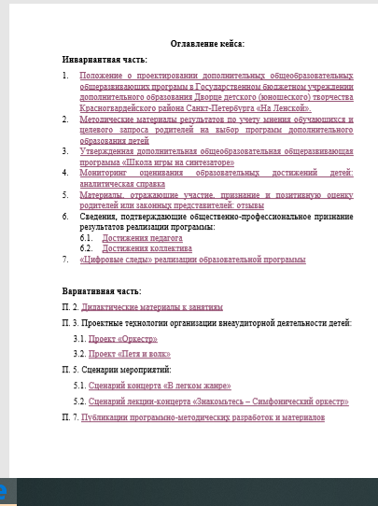
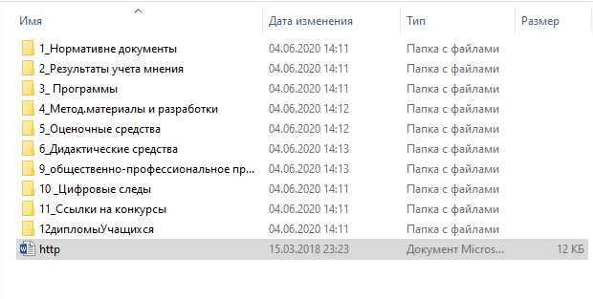
Методические кейсы
Сольфеджио - кейс педагога Имамеевой Р.А.
Юный музеевед - кейс педагога Войт А.А.
Школа игры на синтезаторе - кейс педагога Горохова В.А.

Slide 5
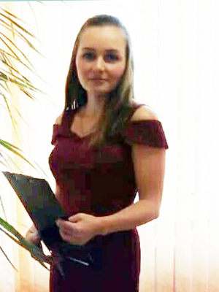
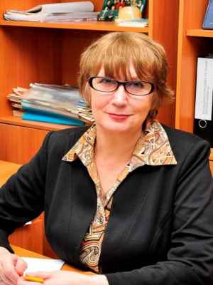
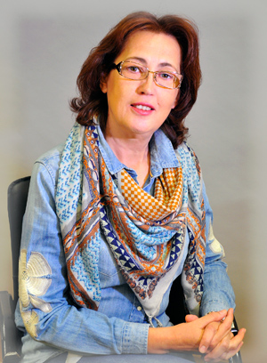
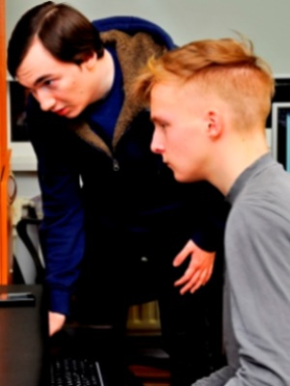
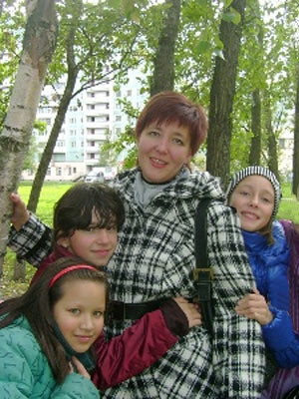
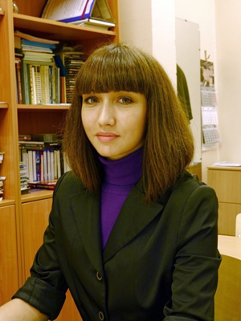
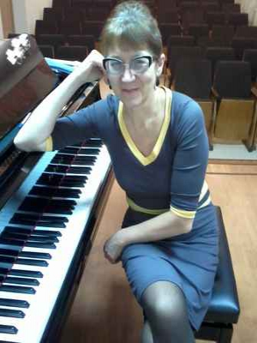
Педагоги-инноваторы Дворца

Slide 6
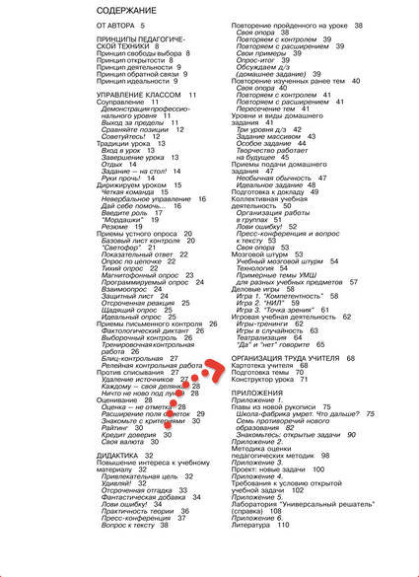
Свобода выбора. Открытость. Деятельность. Обратная связь. Идеальность

Slide 7
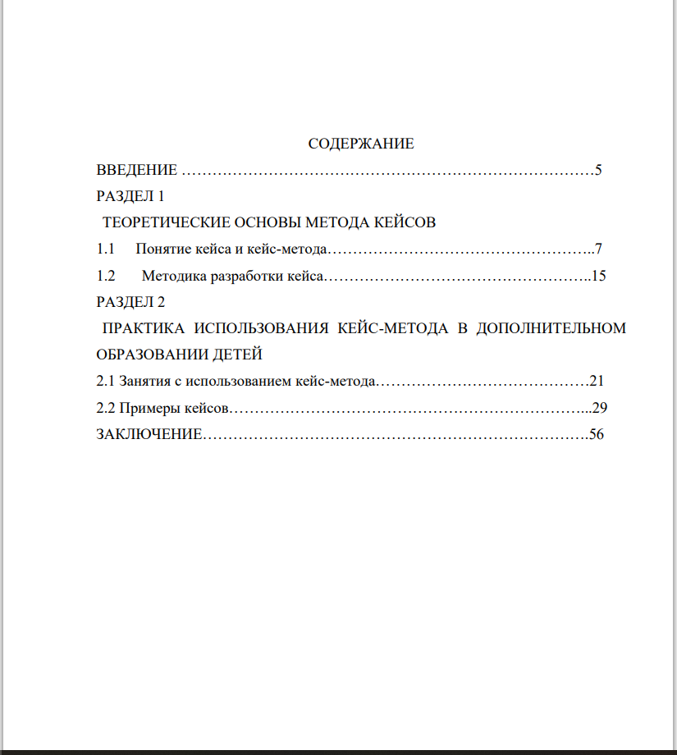
Кейс-метод в дополнительном образовании детей. Методический конструктор

Slide 8
МК и ШК

Slide 9
Учебное пособие для молодых педагогов "OFF-LINE НАСТАВНИК"
Столбова Н. П., Тихова М.А. Off-line наставник: Учебное пособие для молодых педагогов. -СПб.: ДДЮТ «На Ленской» Красногвардейского района Санкт-Петербурга, 2016. –105с. ISBN978-5-4386-1208-72
«Offline наставник» -
тренажер для молодого педагога (.zip)
Для обдумывания ситуаций общения, оттачивания педагогического мастерства, обдумывания собственных ситуаций

Slide 12
От папок с заметками к папкам в ПК

Slide 13
Информационные ресурсы
Название ресурса | Ссылки на ресурсы, презентации или др. обучающие материалы | Возможности программы/ ресурса | Место использования в образовательном процессе | Педагоги, использующие ресурсы/е-mail | Отдел | Необходимые технические условия

Slide 14
Методический конструктор занятия
Этапы занятия | Описание приема, метода | Педагогические возможности приема, метода | Где почитать | Пример применения

Slide 15
Прием РАФТ (технология критического мышления)
Р - роль
А - аудитория
Ф - форма
Т - тема

